Slide 1
Построение ассоциативных правил, выражающих зависимость количества лесных пожаров от погодных условий.
Костенчук Михаил Ильич

Slide 2
Актуальность
Ущерб от лесных пожаров в 2013 году составил порядка 20 млрд рублей.

Slide 3
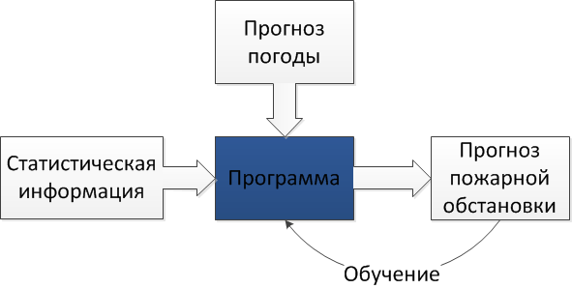
Цель работы
Снижение рисков и смягчение последствий лесных пожаров.

Slide 4
Исходные данные
Дата | T,° | ΔT₂,° | ΔT₃,° | V,% | ΔV₂,% | ΔV₃,% | … | F
01.04.12 | 5 | 3 | 5 | 65 | 10 | 18 | … | 22
03.09.12 | 10 | -2 | -7 | 70 | 25 | 29 | … | 10
12.02.13 | -3 | 10 | 12 | 90 | 15 | 10 | … | 3
21.05.13 | 15 | 8 | 9 | 80 | -6 | -13 | … | 0
T – Температура в градусах Цельсия.
ΔT₂ – Изменение температуры за 2 недели.
ΔT₃ – Изменение температуры за 3 недели.
V – Влажность воздуха в процентах.
ΔV₂ – Изменение влажности за 2 недели.
ΔV₃ – Изменение влажности за 3 недели.
…
F – Количество пожаров.

Slide 5
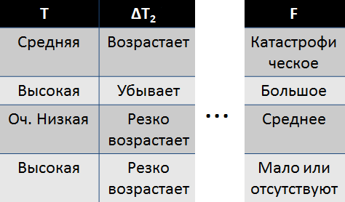
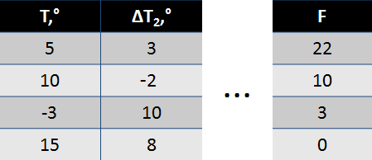
Общий алгоритм работы программы
Фаззификация входных данных.
Т.е. представление количественных характеристик в качественном виде.

Slide 6
Общий алгоритм работы программы
Построение ассоциативных правил на основе имеющейся статистики
Если А, то Б
А – условие
Б – продукт
Если (Температура высокая)
и
(Влажность низкая)
и
…,
Если (Температура низкая)
и
(Влажность высокая)
и
…,
(Количество пожаров высокое)
То
(Количество пожаров среднее)

Slide 7
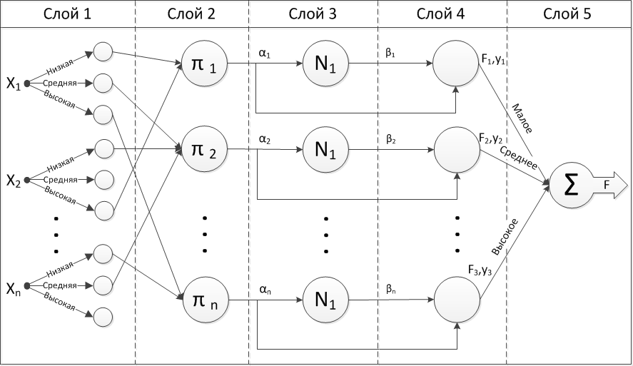
Общий алгоритм работы программы
Работа нейронной продукционной сети

Slide 8
Построение ассоциативных правил
Алгоритм Apriori
Для нахождения ассоциативных правил используется алгоритм Apriori.
Плюсы:
Свойство антимонотонности существенно уменьшает время работы программы.
Простота реализации.

Slide 9
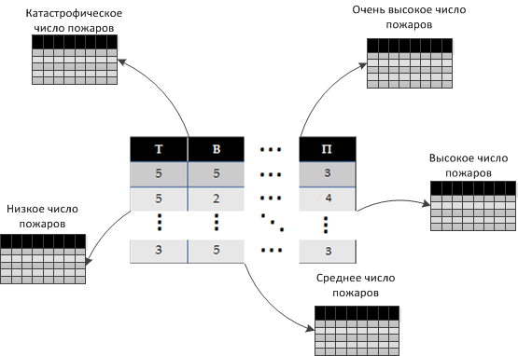
Построение ассоциативных правил
Алгоритм Apriori
Этап 1. Разбиение на таблицы в зависимости от количества пожаров.

Slide 10
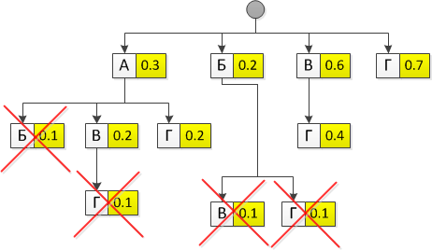
Построение ассоциативных правил
Алгоритм Apriori
Этап 2. Построение дерева частых наборов
А | Б | В | Г
0 | 0 | 1 | 1
1 | 0 | 0 | 1
1 | 1 | 1 | 1
0 | 0 | 0 | 1
0 | 0 | 1 | 1
0 | 0 | 1 | 0
1 | 0 | 1 | 0
0 | 0 | 0 | 1
0 | 0 | 1 | 1
0 | 1 | 0 | 0

Slide 11
Построение ассоциативных правил
Алгоритм FP-Growth
Для нахождения ассоциативных правил используется алгоритм нахождения наиболее часто встречающихся наборов FP-Growth (Frequent Pattern Growth)
Плюсы:
Линейная скорость выполнения.
Основная работа происходит в оперативной памяти. Что увеличивает скорость и позволяет не нагружать базу данных.

Slide 12

Построение ассоциативных правил
Алгоритм FP-Growth
Этап 2. Построение дерева часто встречающихся наборов (FP-Tree)
Tемпература(Т) |  |  |  |  | Влажность(В) |  |  |  |  | Скорость ветра(С)
1 | 2 | 3 | 4 | 5 | 1 | 2 | 3 | 4 | 5 | 1 | 2 | 3 | 4 | 5
0 | 0 | 0 | 0 | 1 | 0 | 0 | 0 | 0 | 1 | 0 | 0 | 1 | 0 | 0
0 | 0 | 0 | 0 | 1 | 0 | 0 | 0 | 1 | 0 | 0 | 0 | 0 | 0 | 1
0 | 0 | 0 | 0 | 1 | 0 | 0 | 0 | 0 | 1 | 0 | 0 | 1 | 0 | 0
0 | 0 | 1 | 0 | 0 | 0 | 0 | 0 | 1 | 0 | 0 | 0 | 0 | 0 | 1
0 | 0 | 0 | 0 | 1 | 0 | 0 | 0 | 0 | 1 | 0 | 0 | 0 | 0 | 1
Т₅В₅С₃
Т₅В₄С₅
Т₅В₅С₃
В₄С₅
Т₅В₅С₅
Вычисление поддержки
0 | 0 | 1 | 0 | 4 | 0 | 0 | 0 | 2 | 3 | 0 | 0 | 2 | 0 | 3
Сортировка
4 | 3 | 3 | 2 | 2 | 1 | 0 | 0 | 0 | 0 | 0 | 0 | 0 | 0 | 0
Т₅ | В₅ | С₅ | В₄ | С₃ | Т₃ | Т₁ | Т₂ | Т₄ | В₁ | В₂ | В₃ | С₁ | С₂ | С₄

Slide 13
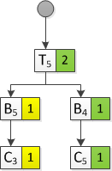
Построение ассоциативных правил
Алгоритм FP-Growth
Этап 2. Построение дерева часто встречающихся наборов (FP-Tree)
Tемпература(Т) |  |  |  |  | Влажность(В) |  |  |  |  | Скорость ветра(С)
1 | 2 | 3 | 4 | 5 | 1 | 2 | 3 | 4 | 5 | 1 | 2 | 3 | 4 | 5
0 | 0 | 0 | 0 | 1 | 0 | 0 | 0 | 0 | 1 | 0 | 0 | 1 | 0 | 0
0 | 0 | 0 | 0 | 1 | 0 | 0 | 0 | 1 | 0 | 0 | 0 | 0 | 0 | 1
0 | 0 | 0 | 0 | 1 | 0 | 0 | 0 | 0 | 1 | 0 | 0 | 1 | 0 | 0
0 | 0 | 1 | 0 | 0 | 0 | 0 | 0 | 1 | 0 | 0 | 0 | 0 | 0 | 1
0 | 0 | 0 | 0 | 1 | 0 | 0 | 0 | 0 | 1 | 0 | 0 | 0 | 0 | 1
Т₅В₅С₃
Т₅В₄С₅
Т₅В₅С₃
В₄С₅
Т₅В₅С₅
Вычисление поддержки
0 | 0 | 1 | 0 | 4 | 0 | 0 | 0 | 2 | 3 | 0 | 0 | 2 | 0 | 3
Сортировка
4 | 3 | 3 | 2 | 2 | 1 | 0 | 0 | 0 | 0 | 0 | 0 | 0 | 0 | 0
Т₅ | В₅ | С₅ | В₄ | С₃ | Т₃ | Т₁ | Т₂ | Т₄ | В₁ | В₂ | В₃ | С₁ | С₂ | С₄

Slide 14
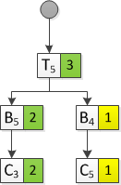
Построение ассоциативных правил
Алгоритм FP-Growth
Этап 2. Построение дерева часто встречающихся наборов (FP-Tree)
Tемпература(Т) |  |  |  |  | Влажность(В) |  |  |  |  | Скорость ветра(С)
1 | 2 | 3 | 4 | 5 | 1 | 2 | 3 | 4 | 5 | 1 | 2 | 3 | 4 | 5
0 | 0 | 0 | 0 | 1 | 0 | 0 | 0 | 0 | 1 | 0 | 0 | 1 | 0 | 0
0 | 0 | 0 | 0 | 1 | 0 | 0 | 0 | 1 | 0 | 0 | 0 | 0 | 0 | 1
0 | 0 | 0 | 0 | 1 | 0 | 0 | 0 | 0 | 1 | 0 | 0 | 1 | 0 | 0
0 | 0 | 1 | 0 | 0 | 0 | 0 | 0 | 1 | 0 | 0 | 0 | 0 | 0 | 1
0 | 0 | 0 | 0 | 1 | 0 | 0 | 0 | 0 | 1 | 0 | 0 | 0 | 0 | 1
Т₅В₅С₃
Т₅В₄С₅
Т₅В₅С₃
В₄С₅
Т₅В₅С₅
Вычисление поддержки
0 | 0 | 1 | 0 | 4 | 0 | 0 | 0 | 2 | 3 | 0 | 0 | 2 | 0 | 3
Сортировка
4 | 3 | 3 | 2 | 2 | 1 | 0 | 0 | 0 | 0 | 0 | 0 | 0 | 0 | 0
Т₅ | В₅ | С₅ | В₄ | С₃ | Т₃ | Т₁ | Т₂ | Т₄ | В₁ | В₂ | В₃ | С₁ | С₂ | С₄

Slide 15
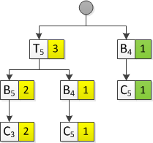
Построение ассоциативных правил
Алгоритм FP-Growth
Этап 2. Построение дерева часто встречающихся наборов (FP-Tree)
Tемпература(Т) |  |  |  |  | Влажность(В) |  |  |  |  | Скорость ветра(С)
1 | 2 | 3 | 4 | 5 | 1 | 2 | 3 | 4 | 5 | 1 | 2 | 3 | 4 | 5
0 | 0 | 0 | 0 | 1 | 0 | 0 | 0 | 0 | 1 | 0 | 0 | 1 | 0 | 0
0 | 0 | 0 | 0 | 1 | 0 | 0 | 0 | 1 | 0 | 0 | 0 | 0 | 0 | 1
0 | 0 | 0 | 0 | 1 | 0 | 0 | 0 | 0 | 1 | 0 | 0 | 1 | 0 | 0
0 | 0 | 1 | 0 | 0 | 0 | 0 | 0 | 1 | 0 | 0 | 0 | 0 | 0 | 1
0 | 0 | 0 | 0 | 1 | 0 | 0 | 0 | 0 | 1 | 0 | 0 | 0 | 0 | 1
Т₅В₅С₃
Т₅В₄С₅
Т₅В₅С₃
В₄С₅
Т₅В₅С₅
Вычисление поддержки
0 | 0 | 1 | 0 | 4 | 0 | 0 | 0 | 2 | 3 | 0 | 0 | 2 | 0 | 3
Сортировка
4 | 3 | 3 | 2 | 2 | 1 | 0 | 0 | 0 | 0 | 0 | 0 | 0 | 0 | 0
Т₅ | В₅ | С₅ | В₄ | С₃ | Т₃ | Т₁ | Т₂ | Т₄ | В₁ | В₂ | В₃ | С₁ | С₂ | С₄

Slide 16
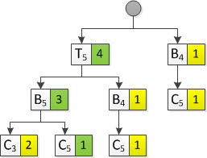
Построение ассоциативных правил
Алгоритм FP-Growth
Этап 2. Построение дерева часто встречающихся наборов (FP-Tree)
Tемпература(Т) |  |  |  |  | Влажность(В) |  |  |  |  | Скорость ветра(С)
1 | 2 | 3 | 4 | 5 | 1 | 2 | 3 | 4 | 5 | 1 | 2 | 3 | 4 | 5
0 | 0 | 0 | 0 | 1 | 0 | 0 | 0 | 0 | 1 | 0 | 0 | 1 | 0 | 0
0 | 0 | 0 | 0 | 1 | 0 | 0 | 0 | 1 | 0 | 0 | 0 | 0 | 0 | 1
0 | 0 | 0 | 0 | 1 | 0 | 0 | 0 | 0 | 1 | 0 | 0 | 1 | 0 | 0
0 | 0 | 1 | 0 | 0 | 0 | 0 | 0 | 1 | 0 | 0 | 0 | 0 | 0 | 1
0 | 0 | 0 | 0 | 1 | 0 | 0 | 0 | 0 | 1 | 0 | 0 | 0 | 0 | 1
Т₅В₅С₃
Т₅В₄С₅
Т₅В₅С₃
В₄С₅
Т₅В₅С₅
Вычисление поддержки
0 | 0 | 1 | 0 | 4 | 0 | 0 | 0 | 2 | 3 | 0 | 0 | 2 | 0 | 3
Сортировка
4 | 3 | 3 | 2 | 2 | 1 | 0 | 0 | 0 | 0 | 0 | 0 | 0 | 0 | 0
Т₅ | В₅ | С₅ | В₄ | С₃ | Т₃ | Т₁ | Т₂ | Т₄ | В₁ | В₂ | В₃ | С₁ | С₂ | С₄

Slide 17
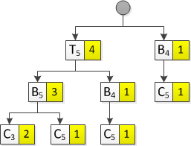
Построение ассоциативных правил
Алгоритм FP-Growth
Этап 2. Построение дерева часто встречающихся наборов (FP-Tree)
Tемпература(Т) |  |  |  |  | Влажность(В) |  |  |  |  | Скорость ветра(С)
1 | 2 | 3 | 4 | 5 | 1 | 2 | 3 | 4 | 5 | 1 | 2 | 3 | 4 | 5
0 | 0 | 0 | 0 | 1 | 0 | 0 | 0 | 0 | 1 | 0 | 0 | 1 | 0 | 0
0 | 0 | 0 | 0 | 1 | 0 | 0 | 0 | 1 | 0 | 0 | 0 | 0 | 0 | 1
0 | 0 | 0 | 0 | 1 | 0 | 0 | 0 | 0 | 1 | 0 | 0 | 1 | 0 | 0
0 | 0 | 1 | 0 | 0 | 0 | 0 | 0 | 1 | 0 | 0 | 0 | 0 | 0 | 1
0 | 0 | 0 | 0 | 1 | 0 | 0 | 0 | 0 | 1 | 0 | 0 | 0 | 0 | 1
Т₅В₅С₃
Т₅В₄С₅
Т₅В₅С₃
В₄С₅
Т₅В₅С₅
Вычисление поддержки
0 | 0 | 1 | 0 | 4 | 0 | 0 | 0 | 2 | 3 | 0 | 0 | 2 | 0 | 3
Сортировка
4 | 3 | 3 | 2 | 2 | 1 | 0 | 0 | 0 | 0 | 0 | 0 | 0 | 0 | 0
Т₅ | В₅ | С₅ | В₄ | С₃ | Т₃ | Т₁ | Т₂ | Т₄ | В₁ | В₂ | В₃ | С₁ | С₂ | С₄

Slide 18
Построение ассоциативных правил
Алгоритм FP-Growth
Этап 3. Обход дерева и нахождение часто встречающихся наборов.
 | Условие |  | Продукт | Поддержка
Если | T{5} и В{5}, | то | П{1} | 60.0%
Если | T{5} и C{3}, | то | П{1} | 40.0%
Если | T{5} и B{5} и C{3}, | то | П{1} | 40.0%
Если | T{5} и C{5} и B{4}, | то | П{1} | 20.0%
Если | T{5} и B{5} и C{5}, | то | П{1} | 20.0%
Если | T{5} и B{4}, | то | П{1} | 20.0%
Если | T{5} и C{5}, | то | П{1} | 20.0%
Если | T{5} и C{5}, | то | П{1} | 20.0%
Если | C{5} и B{4}, | то | П{1} | 20.0%

Slide 19
Построение ассоциативных правил
Алгоритм FP-Growth
Этап 3. Обход дерева и нахождение часто встречающихся наборов.
 | Условие |  | Продукт | Поддержка
Если | Температура очень высокая и Влажность очень высокая, | то | Пожаров среднее количество | 60.0%
Если | Температура очень высокая и Скорость ветра средняя, | то | Пожаров среднее количество | 40.0%
Если | Температура очень высокая и Влажность очень высокая и Скорость ветра средняя, | то | Пожаров среднее количество | 40.0%
Если | Температура очень высокая и Скорость ветра очень высокая и Влажность высокая, | то | Пожаров среднее количество | 20.0%
Если | Температура очень высокая и Влажность очень высокая и Скорость ветра очень высокая , | то | Пожаров среднее количество | 20.0%
Если | Температура очень высокая и Влажность высокая, | то | Пожаров среднее количество | 20.0%
Если | Температура очень высокая и Скорость ветра очень высокая, | то | Пожаров среднее количество | 20.0%

Slide 20
Выводы
Поставленная научная задача решена успешно

Slide 21
Спасибо за внимание

